Slide 1
第5章 函数
计算机工程与科学学院 封卫兵

Slide 2
第5章 函数
5.1 函数定义及其性质
5.2 函数的复合与反函数

Slide 3
5.1 函数定义及其性质
5.1.1 函数的定义
函数定义
从 A 到 B 的函数
5.1.2 函数的像与完全原像
5.1.3 函数的性质
函数的单射、满射、双射性
构造双射函数

Slide 4


5.1.1 函数的定义
函数定义
定义5.1 设 f 为二元关系，若 ∀x∈dom f 都存在唯一的 y∈ran f ，
使 x f y 成立，则称 f 为函数 . 对于函数 f，如果有 x f y，
则记作 y = f (x)，并称 y 为 f 在 x 的值 .
例： f₁ = {<x₁, y₁>, <x₂, y₂>, <x₃, y₂>}
f₂ = {<x₁, y₁>, <x₁, y₂>}
f₃ = {<x₁, y₁>, <x₂, y₁>, <x₃, y₂>}
f₁ 是函数 ？ f₂ 是函数 ？ f₃ 是函数 ？
Notes:
函数是一种特殊的二元关系

Slide 5
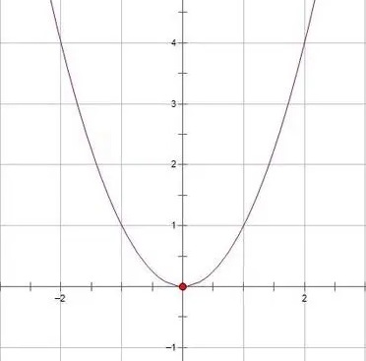
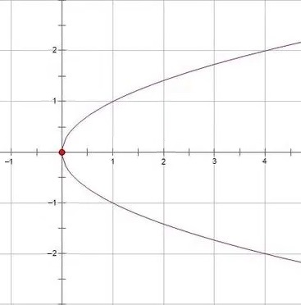
5.1.1 函数的定义
例：
f (x) = x² 是函数？
y² = x 是函数？
Notes:
函数是一种特殊的二元关系

Slide 6
5.1.1 函数的定义
函数相等
定义5.2 设 f, g 为函数，则
f = g ⇔ f ⊆ g ∧ g ⊆ f .
如果两个函数 f 和 g 相等，一定满足下面两个条件：
1) dom f = dom g
2) ∀x∈dom f = dom g 都有 f (x) = g(x) （证明时一般用此定义）
例：函数 f (x) = (x²−1)/(x+1)，g(x) = x − 1 相等吗？
不相等，因为 dom f ⊂ dom g .

Slide 7
5.1.1 函数的定义
从 A 到 B 的函数
定义5.3 设 A, B 为集合，如果
1) f 为函数
2) dom f = A
3) ran f ⊆ B,
则称 f 为从 A 到 B 的函数，记作 f : A → B .
例：f : N → N，f (x) = 2x 是从 N 到 N 的函数 ？
g : N → N，g(x) = 2 也是从 N 到 N 的函数 ？
注：1) 定义中条件 (2) 意味着，
A 中的每个点都有值 ；
2) 而在 A 到 B 的关系 R 中，
只有 dom R ⊆ A .

Slide 8
5.1.1 函数的定义
B 上 A
定义5.4 所有从 A 到 B 的函数的集合记作 B^{A}，读作“B 上 A”
符号化表示为
B^{A} = { f | f : A→B }
计数：
1) | A | = m，| B | = n，且 m, n > 0, | B^{A} | = .
2) A = ∅，则 B^{A} = B∅ =
3) A ≠ ∅ 且 B = ∅，则 B^{A} = ∅^{A} = .
n^{m}
{∅}.
∅

Slide 9
5.1.1 函数的定义
例：设 A = {1, 2, 3}，B = {a, b}, 求 B^{A}.
解：B^{A} = { f₀, f₁, … , f₇ }, 其中
f₀ = {<1,a>, <2,a>, <3,a>}， f₄ = {<1,b>, <2,a>, <3,a>}，
f₁ = {<1,a>, <2,a>, <3,b>}， f₅ = {<1,b>, <2,a>, <3,b>}，
f₂ = {<1,a>, <2,b>, <3,a>}， f₆ = {<1,b>, <2,b>, <3,a>}，
f₃ = {<1,a>, <2,b>, <3,b>}， f₇ = {<1,b>, <2,b>, <3,b>} .

Slide 10
5.1.1 函数的定义
重要函数的定义
定义5.5
1) 设 f : A → B，如果存在 c∈B 使得对所有的 x∈A 都有 f (x) = c，
则称 f : A → B是常函数；
2) A 上的恒等关系 I_{A} 称为 A 上的恒等函数，对所有的 x∈A 都有 I_{A}(x) = x;
3) 设 <A, ≼>，<B, ≼>为偏序集，f : A → B，如果对任意的 x₁, x₂∈A，
x₁≺x₂, 就有 f (x₁) ≼ f (x₂), 则称 f 为单调递增的；如果对任意 x₁, x₂∈A，
x₁≺x₂, 就有 f(x₁) ≺ f(x₂)，则称 f 为严格单调递增的.
类似的也可以定义单调递减和严格单调递减的函数；

Slide 11
5.1.1 函数的定义
重要函数的定义（续）
4) 设 A 为集合, 对于任意的 A' ⊆ A，A' 的特征函数 χ_{A'} : A→{0,1} 定义为
例：设 A = {a, b, c}，A 的每一个子集 A' 都对应于一个特征函数，
不同的子集对应于不同的特征函数. 如
χ∅ =
χ_{{a,b}} =
{<a,0>, <b,0>, <c,0>}，
{<a,1>, <b,1>, <c,0>} .

Slide 12
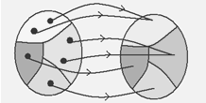
5.1.1 函数的定义
回顾：
设R为非空集合A上的等价关系,
x∈A，令
[x]_{R}={y |y∈A ∧ xRy}
称[x]_{R}为 x关于R的等价类，简称
为 x 的等价类，简记为 [x].
设 R 为非空集合 A 上的等价关系，以 R 的所有等价类作为元素的集合称为 A 关于 R 的商集，记做
A/R = { [x]_{R} | x∈A }
重要函数的定义（续）
5) 设 R 是 A 上的等价关系，令
g : A → A/R，即 g(a) = [a], ∀a∈A
称 g 是从 A 到商集 A/R 的自然映射 .
A
A/R

Slide 13
5.1.1 函数的定义
注：不同的等价关系确定不同的自然映射 . 其中恒等关系所确定的
自然映射是双射, 而其他的自然映射一般来说只是满射 .
例： A = {1, 2, 3},
1) 等价关系: R₁ = {<1,2>, <2,1>}∪I_{A}
自然映射：
2) 等价关系：I_{A}
自然映射：
g₁(1) = g₁(2) = {1, 2}, g₁(3) = {3}
g₂(1) = {1}, g₂(2) = {2}, g₂(3) = {3}

Slide 14
5.1.2 函数的像与完全原像
函数的像与完全原像
函数作为特殊的关系，关系的各种运算，如并、交、补、求定义域、
值域都可用于函数 . 此外
定义5.6 设函数 f : A → B，A₁ ⊆ A，B₁ ⊆ B，称
f (A₁) = { f (x) | x∈A₁ }
为 A₁ 在 f 下的像，f (A) 称为函数的像 ;
f ⁻¹(B₁) ={ x | x∈A ∧ f (x)∈B₁}
为 B₁ 在 f 下的完全原像 .
Notes:
第2节课。画图示

Slide 15
5.1.2 函数的像与完全原像
函数的像与完全原像（续）
注：像与原像都是集合
1) 函数的像与值的区别：函数值 f (x)∈B，像 f (A₁) ⊆ B.
2) A₁ ⊆ f ⁻¹(f (A₁))， f (f ⁻¹(B₁)) ⊆ B₁.
A
B
f (f ⁻ ¹(B₁))
A
B
f (A₁)
A₁
f⁻¹(B₁)
B₁
B₁ 中可能有点无原像

Slide 16
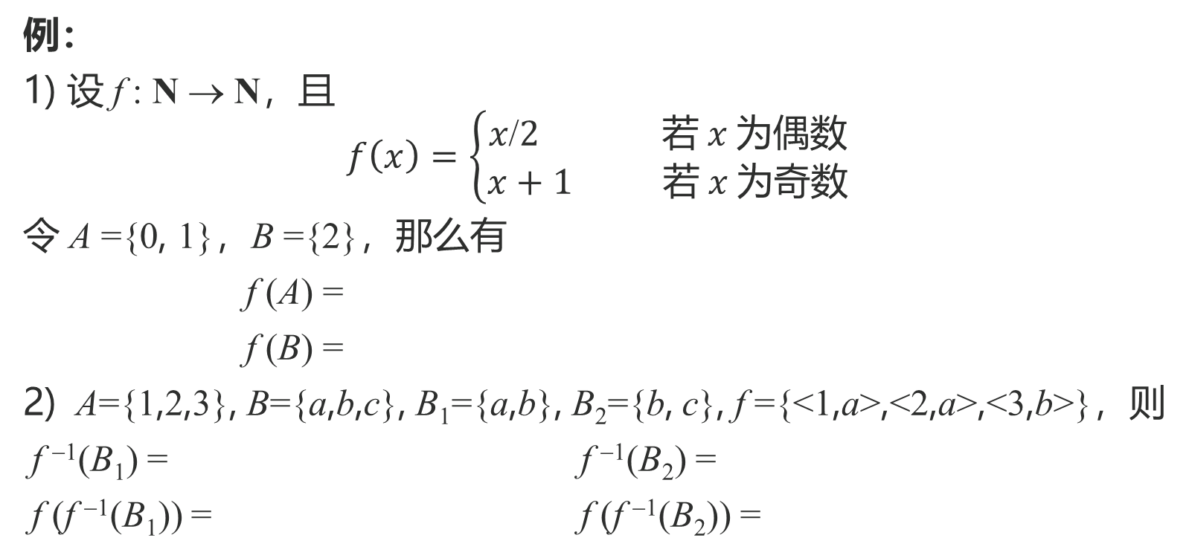
5.1.2 函数的像与完全原像
A
B
f (f ⁻ ¹(B₁))
例：
1) 设 f : N → N，且
$$f\left(x\right)=\left\{\begin{aligned}x/2 若 x 为偶数 \\ x+1 若 x 为奇数\end{aligned}\right.$$
令 A ={0, 1}，B ={2}，那么有
f (A) =
f (B) =
2) A={1,2,3}, B={a,b,c}, B₁={a,b}, B₂={b, c}, f ={<1,a>,<2,a>,<3,b>}，则
f ⁻¹(B₁) = f ⁻¹(B₂) =
f (f ⁻¹(B₁)) = f (f ⁻¹(B₂)) =
f⁻¹(B₁)
B₁
f ({0,1})
= { f (0), f (1) }
= { 0, 2 }
{ f (2) }
= { 1 }
f ⁻¹({a,b})
={1,2,3},
f ⁻¹({b,c})
={3}
{a, b} = B₁ ,
f ({3})
={b} ⊆ B₂ ,

Slide 17
5.1.3 函数的性质
函数的性质
定义5.7 设 f : A → B,
1）若 ran f = B，则称 f : A → B 是满射的；
2）若 ∀y∈ran f 都存在唯一的 x∈A 使得 f (x) = y，
则称 f : A → B 是单射的；
3）若 f : A → B 既是满射又是单射的，则称 f : A → B 是双射的 .
注：1）f 满射意味着：∀y ∈B，都存在 x∈A 使得 f (x) = y；
2）f 单射意味着：f (x₁) = f (x₂) ⇒ x₁ = x₂ .

Slide 18
5.1.3 函数的性质
函数的性质（续）
例：判断下面函数是否为单射, 满射, 双射的, 为什么?
1）f : R → R, f (x) = −x² + 2x − 1
在 x = 1 取得最大值 0. 单射 ？ 满射 ？
2）f : Z⁺ → R, f (x) = ln x，Z⁺ 为正整数集
单调上升, ran f = {ln1, ln2, …}. 单射 ？ 满射 ？
f : R⁺→R：满射 ？ 双射 ？

Slide 19
5.1.3 函数的性质
函数的性质（续）
3）f : R → Z, f (x) = ⎣x⎦
满射 ？ 单射 ？
4）f : R → R, f (x) = 2x + 1
因为它是单调函数并且 ran f = R .
满射 ? 单射 ? 双射 ?
5）f : R⁺ → R⁺, f (x) = (x²+1)/x, 其中 R⁺ 为正实数集.
有最小值 f (1) = 2 . 单射 ? 满射 ?
例如 f (1.5) = f (1.2) =1.

Slide 20
5.1.3 函数的性质
判断函数的性质
判断函数 f : A→B是否为单射，满射，双射的依据是它们的定义：
1）判断满射就是检查 B 中的每个元素是否都是函数值 .
若在 B 中找到不是函数值的元素，那么 f 就不是满射的.
2）判断单射的方法就是检查不同的自变量是否对应不同的值 .
3）如果 f : A→B 双射，一定有 | A | = | B | （A，B为有限集或无限集均
成立，| A | 为集合的势）

Slide 21
5.1.3 函数的性质
构造从A到B的双射函数
有穷集之间的构造双射（两有穷集的元素必须一样多）
例： A = P({1,2,3}), B = {0,1}^{{1,2,3}}
解： A =
B =
{∅,{1},{2},{3},{1,2},{1,3},{2,3},{1,2,3}}.
{ f₀, f₁, … , f₇ }, 其中
令 f : A → B,
f (∅) = f₀, f ({1}) = f₁, f ({2}) = f₂, f ({3}) = f₃,
f ({1,2}) = f₄, f ({1,3}) = f₅, f ({2,3}) = f₆, f ({1,2,3}) = f₇ .

Slide 22
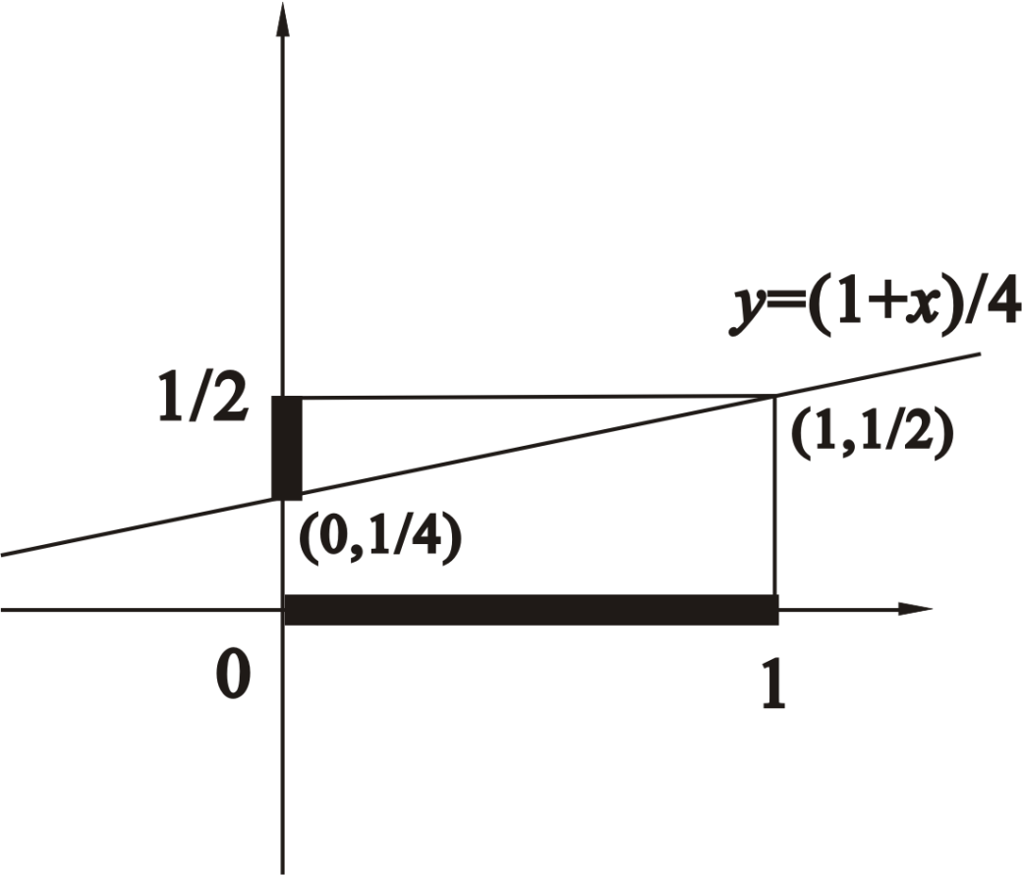
5.1.3 函数的性质
构造从 A 到 B 的双射函数（续）
实数区间之间构造双射
构造方法：直线方程
例： A = [0,1]，B = [1/4,1/2]
构造双射 f : A → B
解：
令 f : [0,1] → [1/4,1/2]
f (x) = (x+1)/4

Slide 23
5.1.3 函数的性质
构造从 A 到 B 的双射函数（续）
A 与自然数集合之间构造双射
方法：将 A 中元素有序排列，并从第一个元素开始依次与自然数对应 .
例：A = Z, B = N，构造双射 f : A → B
将 Z 中元素以下列顺序排列并与 N 中元素对应： Z：0 −1 1 −2 2 −3 3 … ↓ ↓ ↓ ↓ ↓ ↓ ↓ N：0 1 2 3 4 5 6 … 则这种对应所表示的函数是：

Slide 24
5.2 函数的复合与反函数
5.2.1 函数的复合
函数复合的基本定理及其推论
函数复合的性质
5.2.2 反函数
反函数存在的条件
反函数的性质

Slide 25
5.2.1 函数的复合
函数复合的基本定理
定理5.1 设 f，g 是函数，则 f ∘g 也是函数，且满足
1) dom(f ∘g) = { x | x∈dom f ∧ f (x)∈dom g}；
2) ∀x∈dom(f ∘g) 有 f ∘g (x) = g (f (x)) .
注：
1) 由此定理有： dom(f∘g) ⊆ dom f ；
2) ran(f∘g) ⊆ ran g .
证：因为 f，g 是关系，所以 f ∘g 也是关系 . 但需要证明 f ∘g 是函数 .

Slide 26
5.2.1 函数的复合
函数复合的基本定理（续）
反证：假设 f ∘g 不是函数，则 ∃x∈dom(f ∘g)， y₁, y₂∈ran(f ∘g)，
y₁ ≠ y₂ , 使 <x, y₁>∈f ∘g 且 <x, y₂ >∈f ∘g, 则
<x, y₁>∈f ∘g ∧ <x, y₂>∈f ∘g
⇒ ∃t₁(<x,t₁>∈f ∧ <t₁,y₁>∈g) ∧ ∃t₂(<x,t₂>∈f ∧ <t₂,y₂>∈g)
⇒ ∃t₁∃t₂ ( <x, t₁>∈f ∧ <x, t₂>∈f )
因为 g 是函数，且 y₁ ≠ y₂，所以 t₁ ≠ t₂，则 f 不是函数 . 矛盾 .
所以假设错，故 f ∘g 为函数 .

Slide 27
5.2.1 函数的复合
函数复合的基本定理（续）
再证明结论 (1) 和 (2) . 任取 x ,
x∈dom(f ∘g)
⇒ x∈{ x | x∈dom f ∧ f(x)∈dom g }
从而，dom(f ∘g) ⊆ { x | x∈dom f ∧ f (x)∈dom g}
⇒ ∃y (<x, y>∈f ◦ g)
⇒ ∃t ∃y (<x,t>∈f ∧ <t,y>∈g)
⇒ ∃t (x∈dom f ∧ t = f (x) ∧ t∈dom g)
Notes:
第3节课。

Slide 28
5.2.1 函数的复合
函数复合的基本定理（续）
任取 x , x ∈ dom f ∧ f (x)∈dom g，根据定义域的定义有
⇒ <x, f (x)>∈f ∧ <f (x), g (f (x))>∈g
⇒ <x, g (f (x))>∈f ∘g
所以 { x | x∈dom f ∧ f (x)∈dom g} ⊆ dom(f ∘g)
同时， x∈dom(f ∘g) ∧ f ∘g (x) = g (f (x)) .
所以(1) 和 (2) 得证 .
Notes:
第3节课。

Slide 29
5.2.1 函数的复合
推论1 设 f, g, h为函数, 则(f∘g)∘h 和 f∘(g∘h)都是函数，且(f∘g)∘h = f∘(g∘h) .
证明： 由上述定理和关系合成运算的结合律得证.
推论2 设 f : A→B, g : B→C, 则 f∘g : A→C, 且∀x∈A都有 f∘g(x) = g(f (x)).
证明：先证 f∘g 是 A 到 C 的函数，即证 f∘g 的定义域是A，值域在 C 中 .
由上述定理知 f∘g 是函数，且
dom(f∘g) = { x | x∈dom f ∧ f (x)∈dom g}
= { x | x∈A ∧ f(x)∈B}
ran(f∘g) ⊆ ran g ⊆ C
因此 f∘g : A → C, 且由上述定理有 ∀x∈A 有 f∘g(x) = g(f (x)) .
= A

Slide 30
5.2.1 函数的复合
函数复合的性质
定理5.2 设 f : A → B, g : B → C.
1) 如果 f : A → B，g : B → C 都是满射的，则 f ∘g : A → C 也是满射的.
2) 如果 f : A → B，g : B → C 都是单射的，则 f ∘g : A → C 也是单射的.
3) 如果 f : A → B，g : B → C 都是双射的，则 f ∘g : A → C 也是双射的.

Slide 31
5.2.1 函数的复合
证明：
1) 任取 z∈C，由 g : B → C 的满射性，∃y∈B 使得 g(y) = z .
对于这个 y，由 f : A→B 的满射性，∃x∈A 使得 f (x) = y . 即
z = g(y) = g(f (x)) = f ∘g(x)
从而证明了 f ∘g : A → C 是满射的 . ( ∀z∈C, 都是 f∘g 的函数值)

Slide 32
5.2.1 函数的复合
证明（续）：
2) 反证：假设 f ∘g : A → C 不是单射的，即存在 x₁, x₂∈A, x₁ ≠ x₂, 使得
f ∘g(x₁) = f ∘g(x₂) ，
由合成定理有
g(f (x₁))=g(f (x₂)) ，
因为 g : B → C 是单射的, 故 f (x₁) = f (x₂) .
又由于 f : A → B也是单射的, 所以 x₁ = x₂. 与假设矛盾 .
从而证明 f ∘g : A → C是单射的 .

Slide 33
5.2.1 函数的复合
函数复合的性质(续)
定理5.3 设 f : A → B，则
f = f ∘ I_{B} = I_{A} ∘ f .
定理5.3 的证明可以采用集合相等的证明方法 .
证明：对任意 <x, y>∈f ，其中 x∈A，y∈B，有
<x, y>∈f ∧ <y, y>∈I_{B} ⇔ <x, y>∈f ∘ I_{B} ，
从而，f = f ∘ I_{B} ，同理可证，f = I_{A} ∘ f .

Slide 34
5.2.2 反函数
反函数的存在条件及定义
考虑将关系的逆运算应用到函数 f : A → B 上 .
1）对任意的函数 f ，它的逆 f ⁻¹是一个二元关系，但不一定是函数，
因为不一定有唯一的原像：∃y∈B, 可能 f (x₁) = y ∧ f (x₂) = y，因此，
函数 f 是单射函数时，逆 f ⁻¹才是函数，但……；
2）任给单射函数 f，f ⁻ ¹也不一定是 B 到 A 的函数，因为 B 中每个元素
不一定有原像：∃y∈B, 可能不存在 x 使得 f (x) = y；
3）要使 f ⁻ ¹也是 B 到 A 的函数，f 必须是一个双射.

Slide 35
5.2.2 反函数
定理5.4 设 f : A → B是双射的，则 f ⁻¹: B → A也是双射的.
证明：因为 f 是函数, 所以 f 是关系, f ⁻¹ 也是关系, 且由于 f 双射, 则
dom f ⁻¹= ran f = B , ran f ⁻¹= dom f = A,
1）证明 f ⁻¹ 是函数 .
对于任意的 x∈B，假设有 y₁, y₂∈A 使得
<x, y₁>∈f ⁻¹ ∧ <x, y₂>∈f ⁻¹ 成立，则由逆的定义有
<y₁, x>∈f ∧ <y₂, x>∈f.
根据 f 的单射性可得 y₁ = y₂，从而证明了 f ⁻¹ 是函数.

Slide 36
5.2.2 反函数
2） ∀y∈A，若存在 x₁, x₂∈B，使得 f ⁻¹(x₁) = f ⁻¹(x₂) = y, 则有
<x₁, y>∈f ⁻¹ ∧ <x₂, y>∈f ⁻¹
⇒ <y, x₁>∈f ∧ <y, x₂>∈f
⇒ x₁ = x₂ (因为 f 是函数）
从而证明了 f ⁻¹ 的单射性.
3）∀y∈A，∵ f : A → B 是函数，∴ 存在 x∈B, 使 x = f (y)，则
f ⁻¹(x) = f ⁻¹(f (y)) = y，所以 f ⁻¹ 满射（因为 f 是满射）
对于双射函数f : A→B, 称f ⁻¹: B→A是它的反函数.

Slide 37
5.2.2 反函数
例：设 f : R → R, g : R → R
求 f ∘g，g ∘f . 如果 f 和 g 存在反函数，求出它们的反函数.
解:
f : R → R 不是满射，不存在反函数；
g : R → R 是双射，其反函数是 g⁻¹: R → R，g⁻¹(x) = x − 2 .

Slide 38
5.2.2 反函数
关于反函数的定理
定理5.5 设 f : A → B 是双射的，则
f ⁻¹∘f = I_{B}， f ∘ f ⁻¹ = I_{A}
证明：根据上述定理可知 f ⁻¹: B → A 也是双射的.
由定理5.1 可知 f ⁻¹ ∘ f : B → B, f ∘ f ⁻¹: A → A，且它们都
是恒等函数 .
对于双射函数 f : A→A，根据上述定理有
f ⁻¹ ∘ f = f ∘ f ⁻¹ = I_{A} .

Slide 39
研讨题
设 f : A → B, g : B → C 是两个函数，证明：
(1) 若 f ∘ g 是满射且 g 是单射，则 f 是满射；
(2) 若 f ∘ g 是单射且 f 是满射，则 g 是单射 .

